Slide 1


吃水不忘挖井人

Slide 2
瑞金
城外
想念
时刻
江西
沙洲坝
石碑
带领
革命
挖井
领导
以后
战士
毛主席
解放
乡亲们

Slide 3
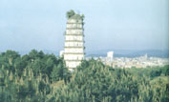
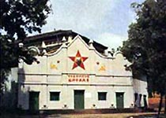
瑞金城
沙洲坝

Slide 4
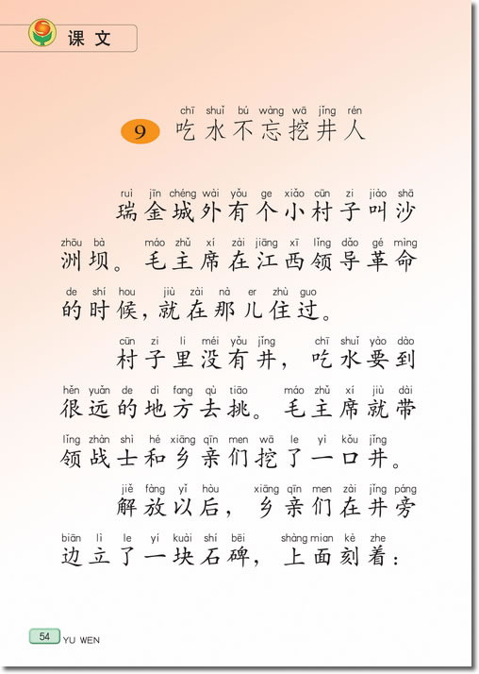
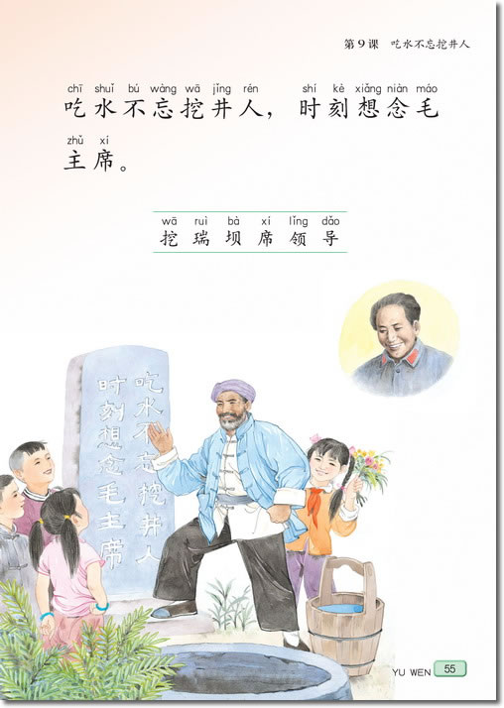
1
2
3

Slide 5
瑞金城外有个小
村子叫沙洲坝。毛主
席在江西领导革命的
时候，就在那儿住过。

Slide 6
瑞金城外有个小
村子叫沙洲坝。毛主
席在江西领导革命的
时候，就在那儿住过。
人物

Slide 7
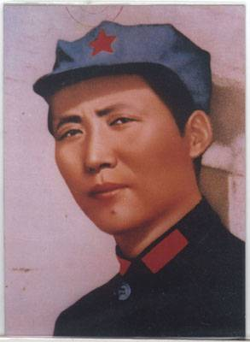
毛泽东生平简介
毛泽东，湖南湘潭人。生于1893年12月26日，1976年9月9 日去世。他一生为中国人民的解放，为祖国的繁荣富强而奋斗，他是中国人民深深热爱的伟大领袖，中国人民将永远怀念他。

Slide 8
瑞金城外有个小
村子叫沙洲坝。毛主
席在江西领导革命的
时候，就在那儿住过。
时间

Slide 9
瑞金城外有个小
村子叫沙洲坝。毛主
席在江西领导革命的
时候，就在那儿住过。
地点

Slide 10
谁是挖井人？
谁不忘挖井人？
为什么要挖井？

Slide 11
村子里没有井，吃水要到很远的地方去挑。

Slide 12
村子里没有井，吃水要到很远的地方去挑。

Slide 13
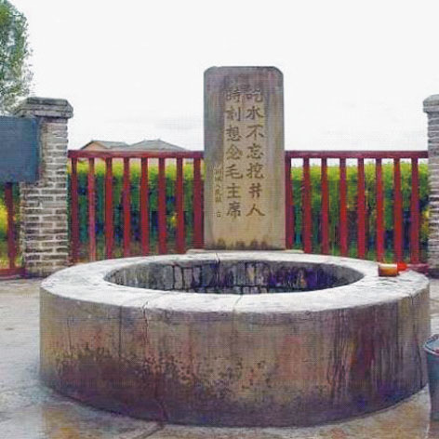

Slide 14
吃水不忘挖井人，时刻想念毛主席。

Slide 15
吃水不忘挖井人，时刻想念毛主席。

Slide 16

我会写
井
乡
忘
忘记
难忘
井水
挖井

Slide 17
我会写
金
叫
金子
金鱼
尖叫
叫卖

Slide 18
我会写
很
主
公主
主人
很多
很远

Slide 19
士
乡
勇士
护士
故乡
水乡

Slide 20
后
以
可以
以为
后来
后悔

